Slide 1
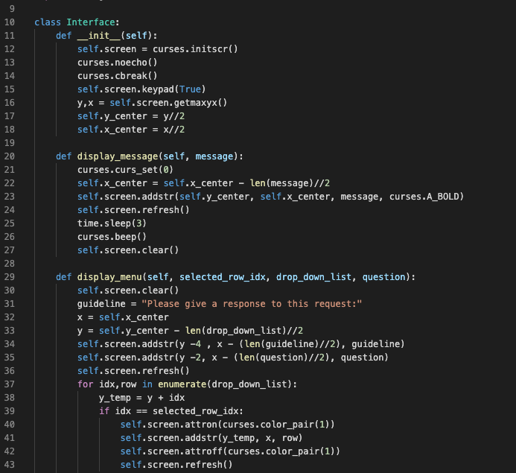
PROJET 5 APPLICATION: Get a Better Diet
Réalisé dans le cadre d’un parcours diplômant de
« Développeur d’Applications – Python »
auprès d’OpenClassrooms
GitHub : https://github.com/Fabrice-64/OC_Project_5
Trello : https://trello.com/b/ik02lgdD/project5oc

Slide 2
Un Modèle de développement suivant le schéma MVC
CONTROLLER
Modules:
get_better_diet
config
Classe Composite:
UserDialog
Model
Modules:
connect_to_OFF
config_open_food_facts
connect_to_mysql
config_queries
Classes Composantes:
ORMConnection
ConnectToOFF
Classes diverses
pour instancier les données
VIEW
Modules:
interface_management
Classe Composante:
Interface

Slide 3
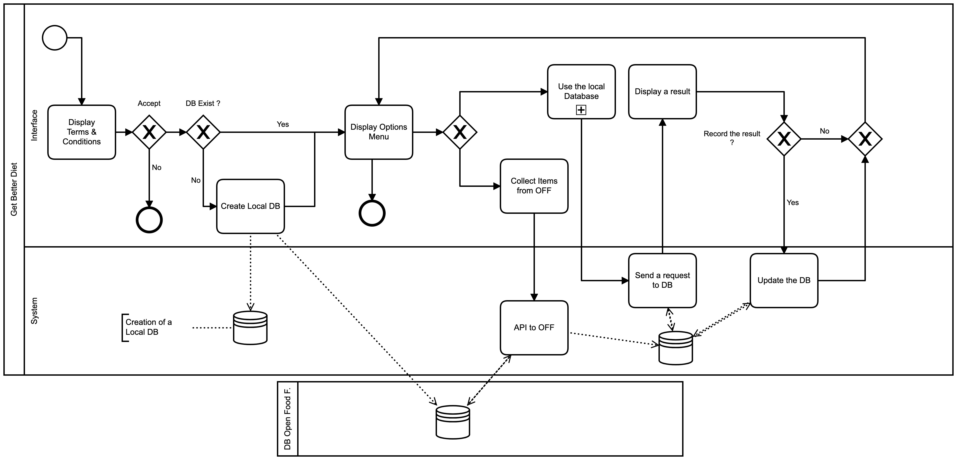
Un Parcours Utilisateur Linéaire

Slide 4
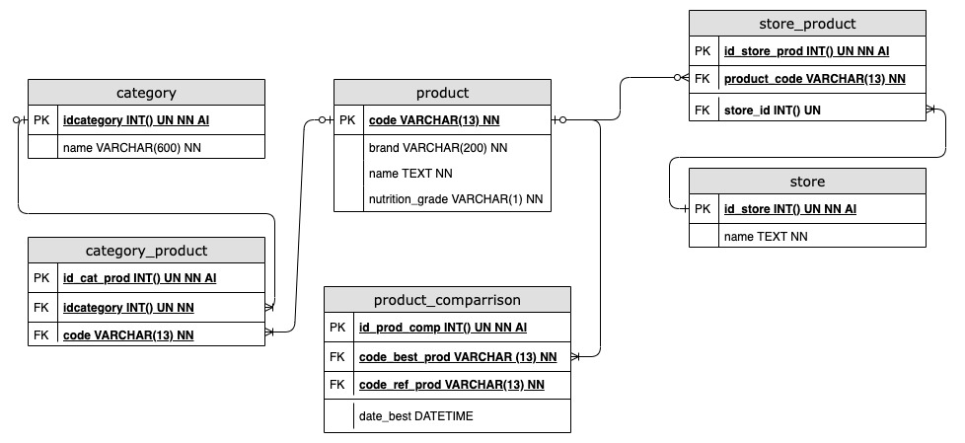
Une base de données avec des tables de jointure

